Slide 1
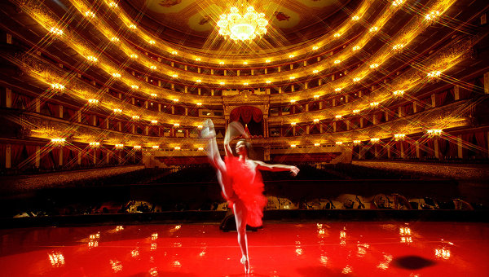
ТЕАТР ОПЕРЫ И БАЛЕТА

Slide 2
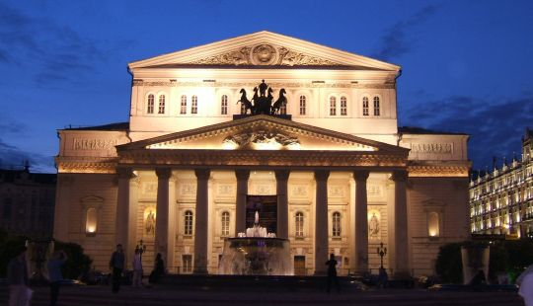
В каждом крупном городе России есть театр оперы и балета. В Москве это известный во всём мире Большой театр.

Slide 3
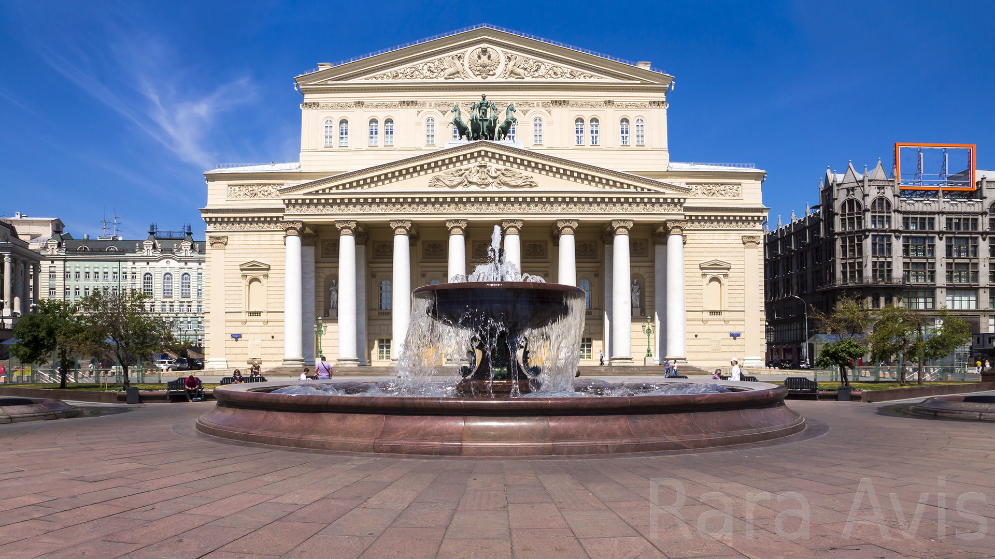
Большой театр оперы и балета г.Москва

Slide 4
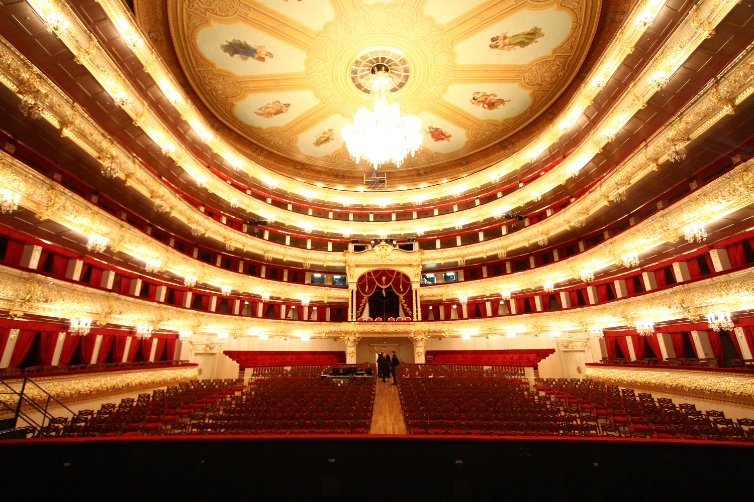

Slide 5
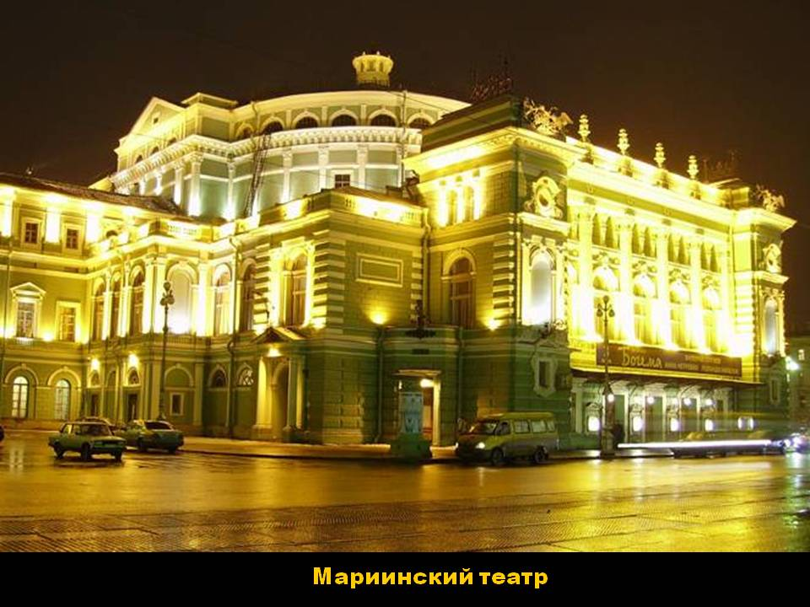
Мариинский театр оперы и балета –
г.Санкт-Петербург

Slide 6
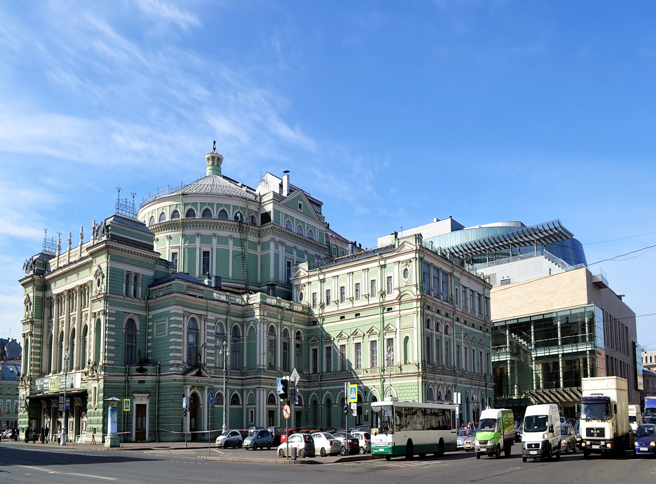

Slide 7
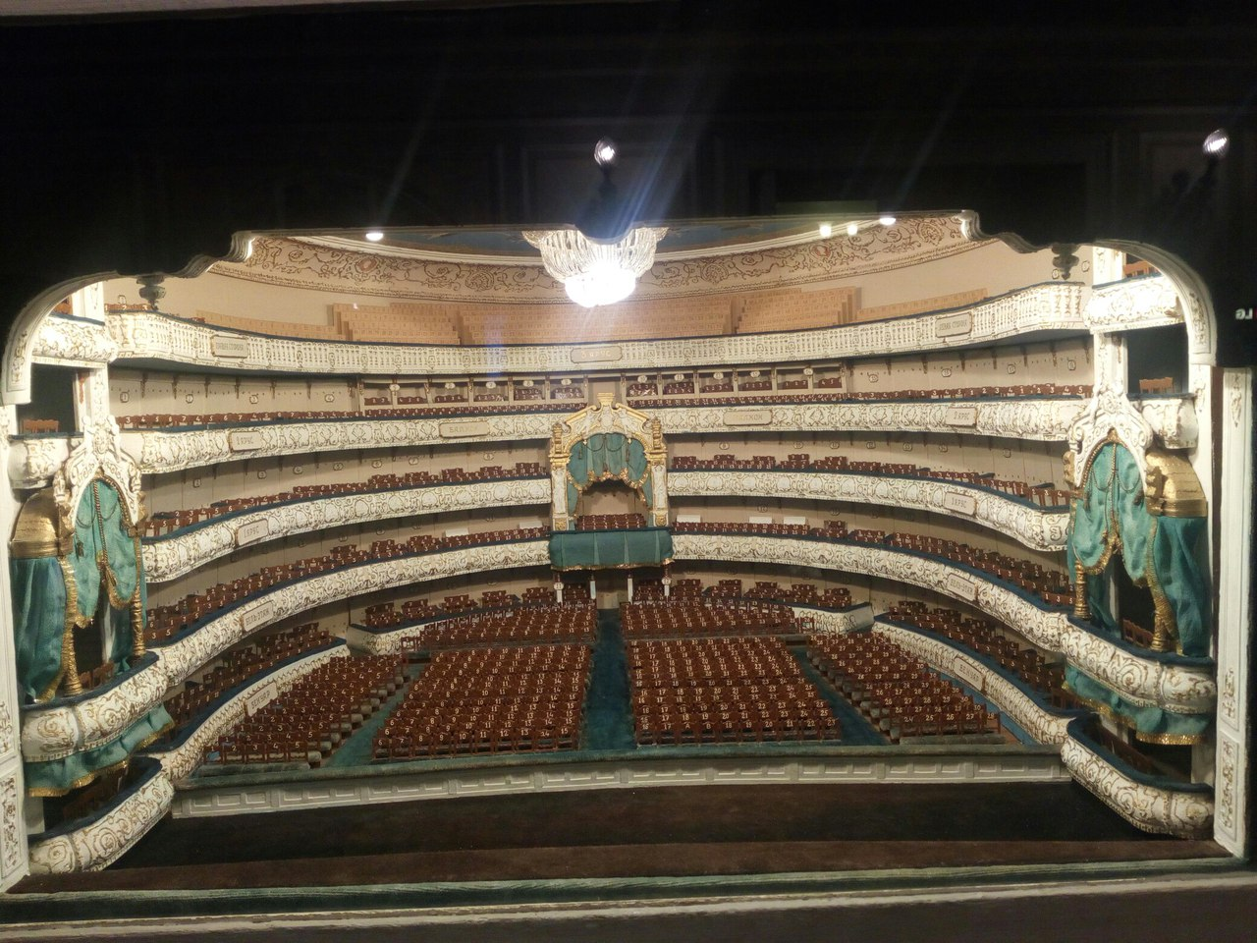

Slide 8
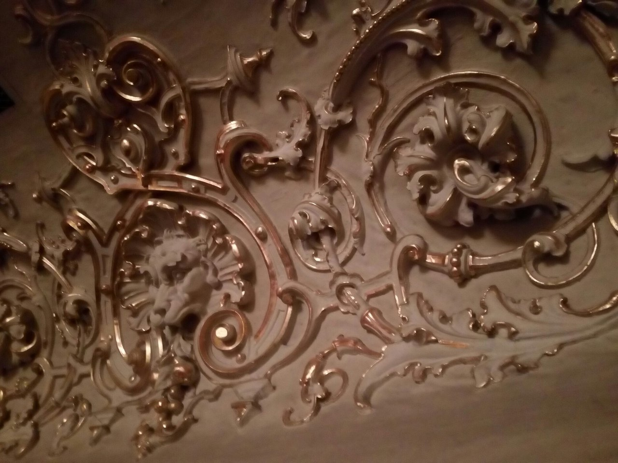

Slide 9
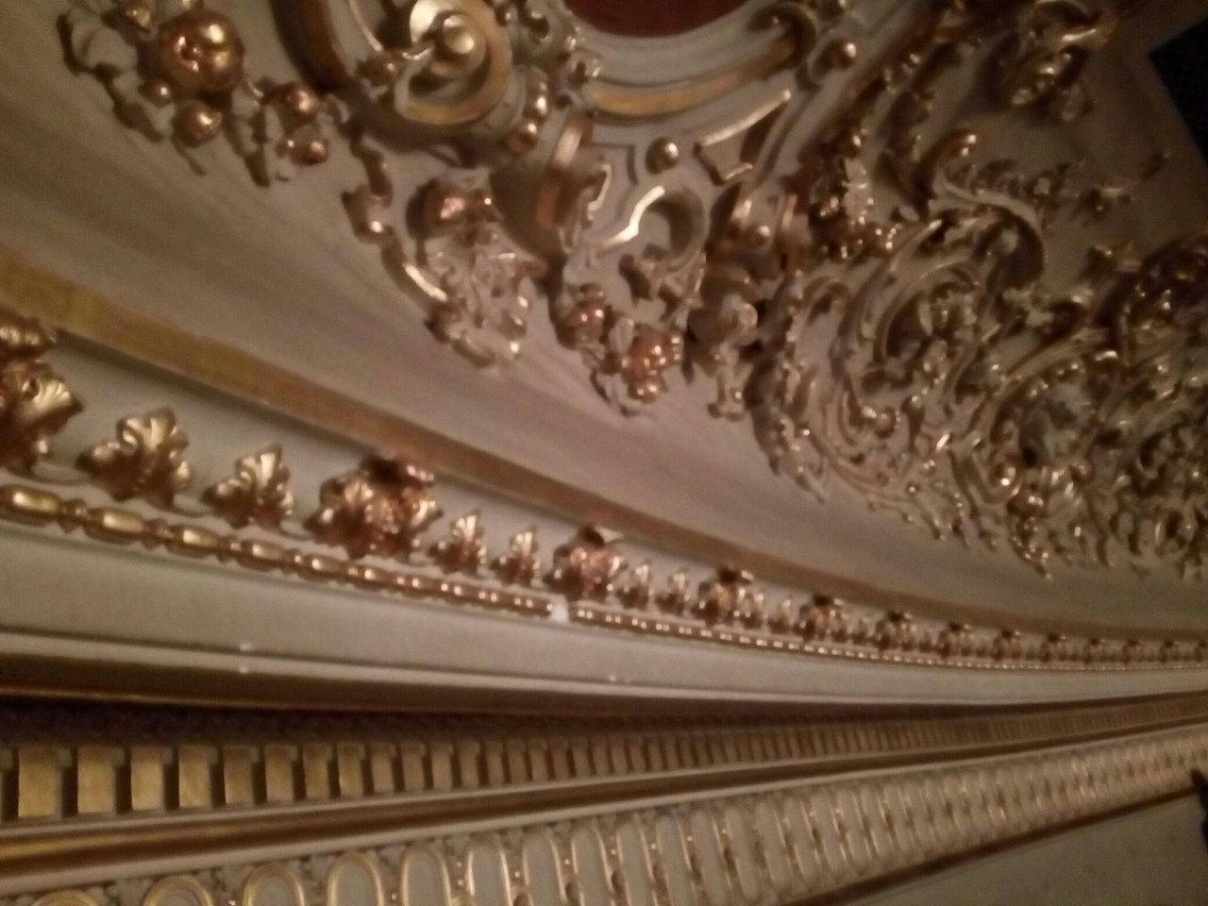

Slide 10
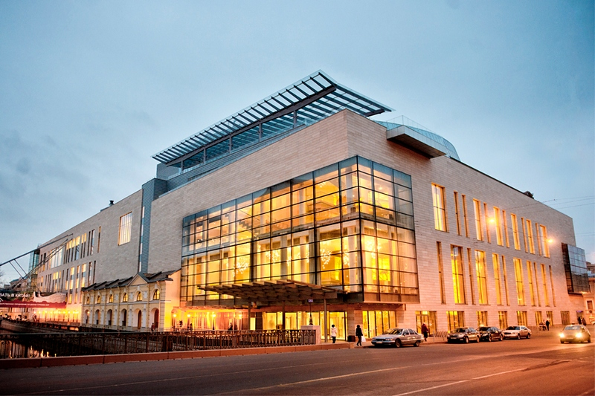

Slide 11
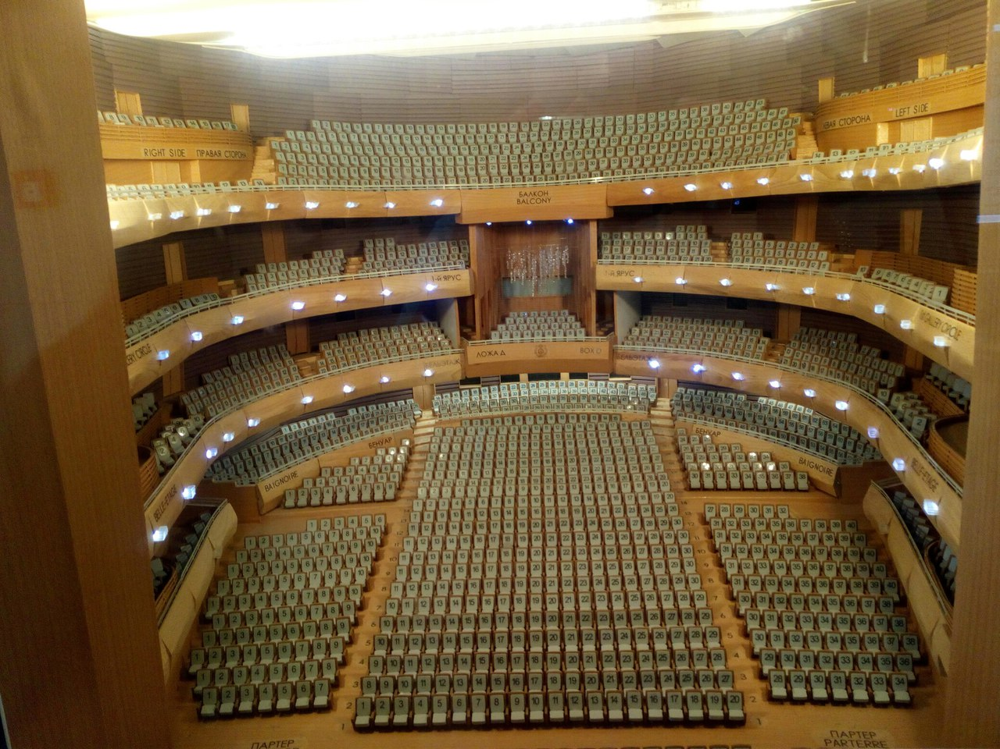

Slide 12
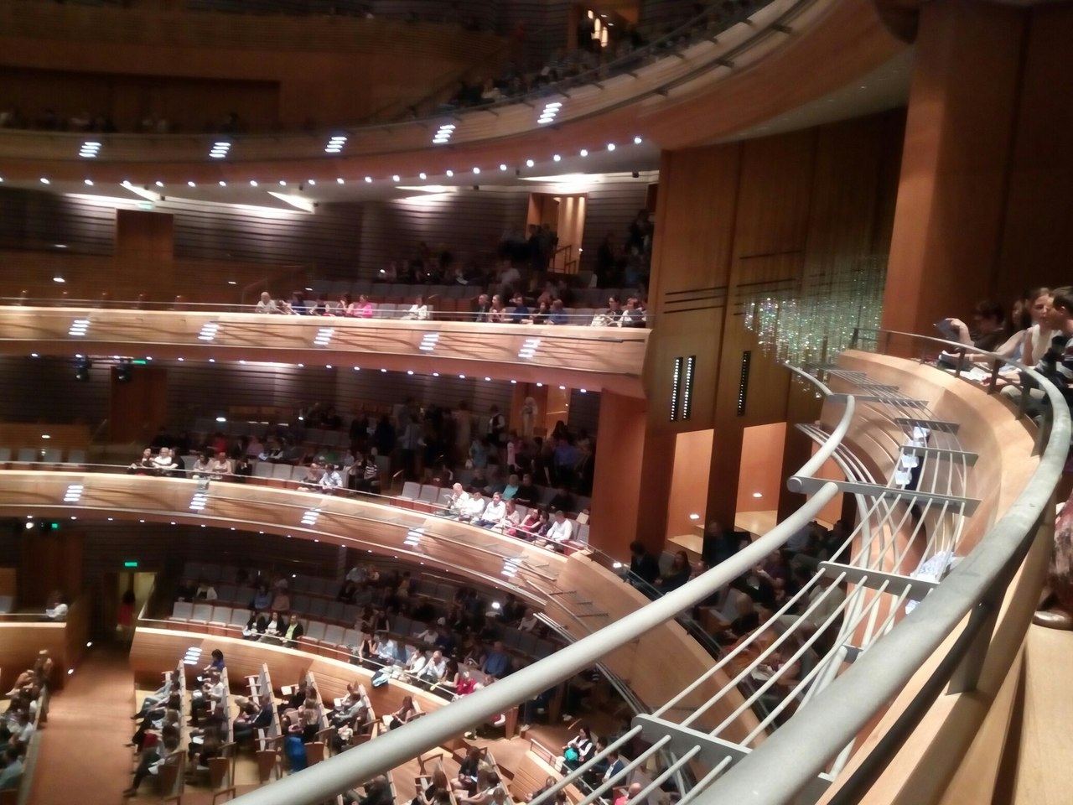

Slide 13
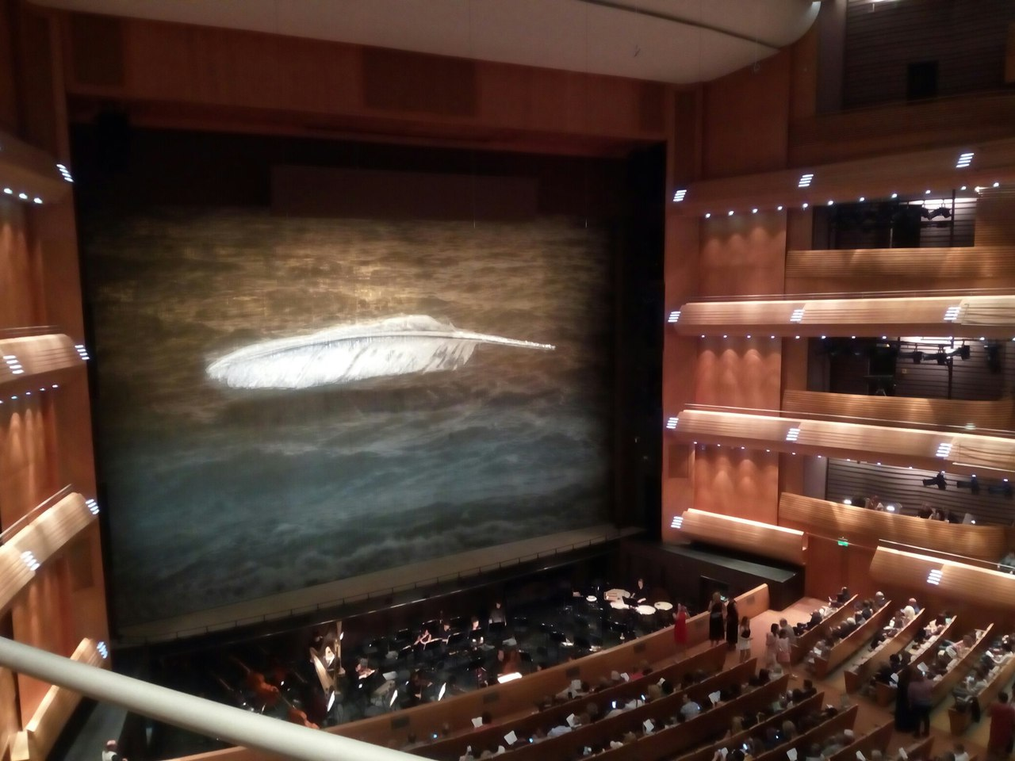

Slide 14
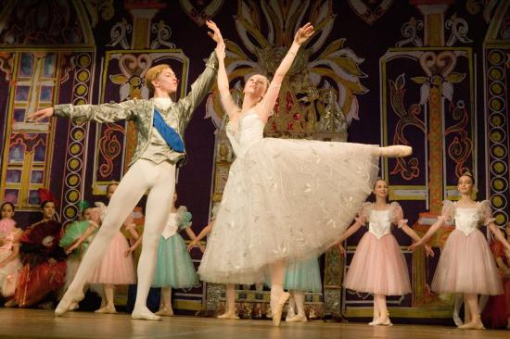
Балет — это музыкальный спектакль. В нём
все герои танцуют.

Slide 15
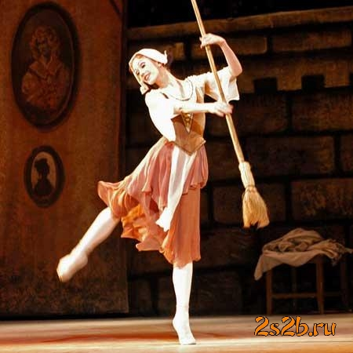

В балете «Золушка»
С. Прокофьева танцуют Мачеха и её капризные дочери, Золушка, Принц, добрая Фея, Король и даже гномы, изображающие часы.

Slide 16
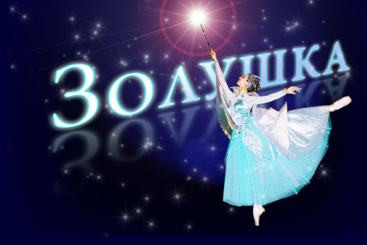
Мечты золушки выражены в танце.
Какой звучит танец?

Slide 17
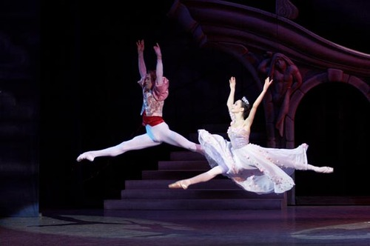
Спасибо за внимание.

